Slide 1
Status of SWIMS and MIMIZUKU:
New Infrared Instruments for TAO 6.5m Telescope
K. Motohara, T. Aoki, K. Asano, M. Doi, T. Handa, N. Mitani Kato,
K. Kawara, K. Kohno, M. Konishi, S. Koshida, T. Minezaki, T. Miyata, T. Morokuma, T. Nakamura, S. Sako, T. Soyano, Y. Tamura, M. Tanaka, T. Tanabe, K. Tateuchi, K. Tarusawa, M. Uchiyama, and Y. Yoshii (Univ. Tokyo)

Slide 2
お願い
光赤天連運営委員選挙してます
  今週末締切！
  まだ１６人からしか投票がありません！
  今すぐ投票を！
光赤天連会費徴収してます
  今週いっぱい、現金徴収
  あるいは郵便振替で
  \1k/yr
天文学会秋季総会の事前投票を！
  天文月報の折り込みハガキで
  月曜日時点で２０２票（まだ足りない！）

Slide 3
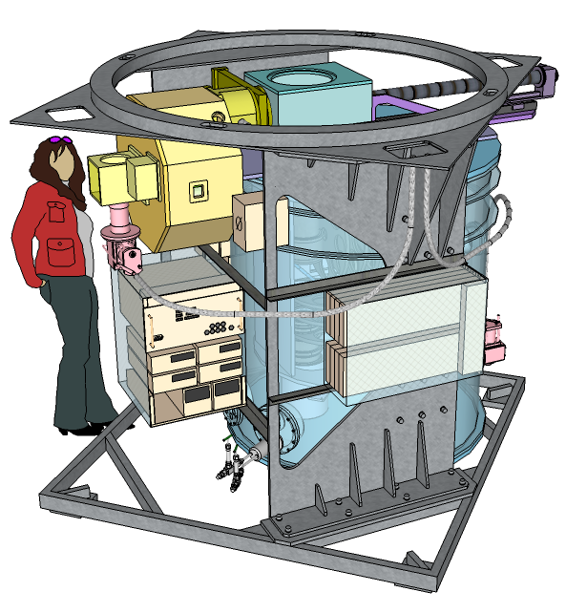
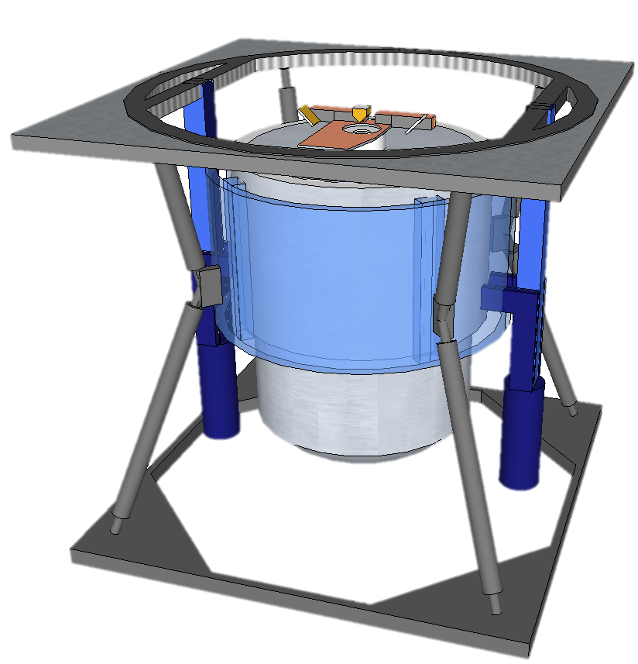
Instrumentation for TAO 6.5m
２つの観測装置
  NIR MOS spectrograph/Imager (SWIMS)
  MIR Imager/Spectrograph (MIMIZUKU)
２００９年度補正予算で製作費用が措置された。
（～２０１０年度）

Slide 4
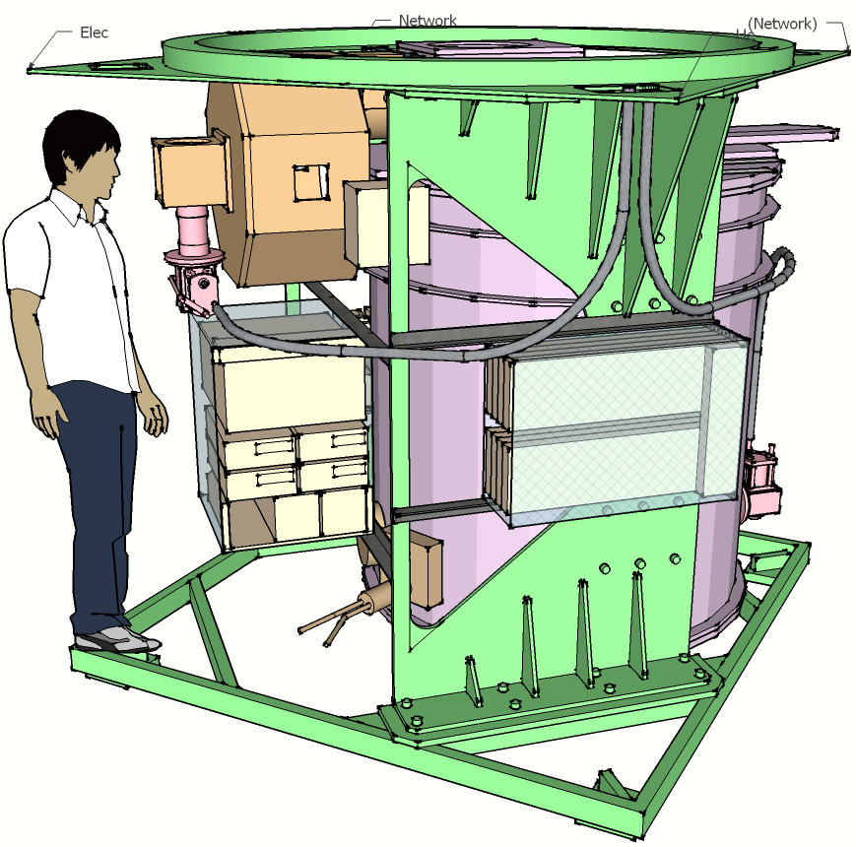
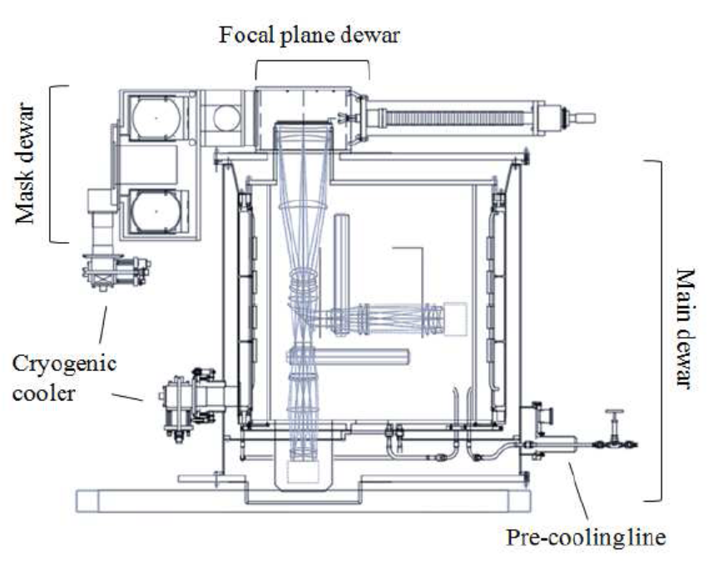
NIR Camera : SWIMS
Simultaneous-band Wide field Infrared MOS Spectrograph
  広い視野: 9.6’ Φ with 4kx4k pixels
  ２バンド同時撮像分光
    blue channel : 0.9-1.4um
    red channel : 1.5-2.5um
  多天体分光
    with cooled multi-slit masks
    max. 30 objects
    0.9-2.5μm simultaneous spectroscopy
    (R~1000)
  IFU module 検討中
  Member : 本原、小西、高橋、
  舘内、加藤
2.0m

Slide 5
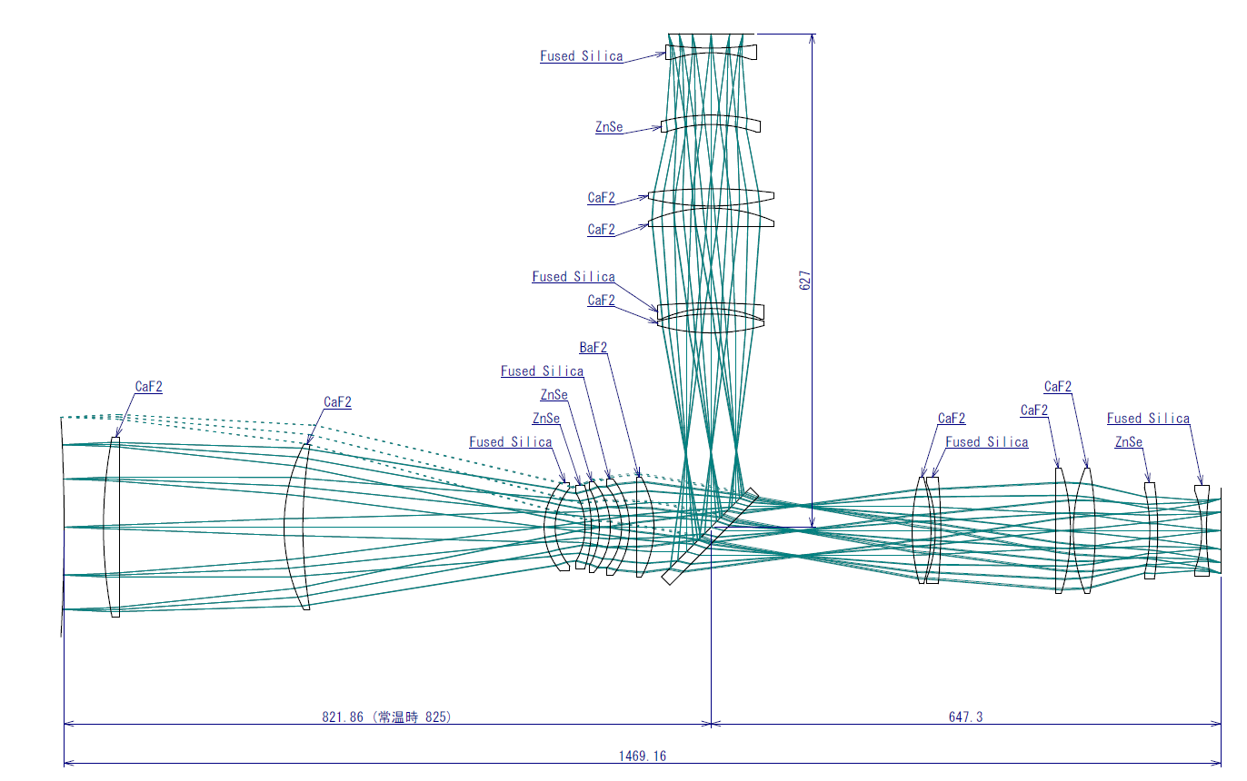
0.9-2.5μm同時撮像分光
ダイクロイックミラーで1.4umで分割して同時観測
  Spectroscopy from 0.9-2.5um with R~1000(0.6”slit)
    正確な輝線比
  Dual-band wide-field imaging
    高い観測効率
各焦点に４個のHAWAII-2RGs
(今はまだ 2個)
Focal Plane
Blue Channel
Dichroic Mirror
Focal Plane
Telescope Focal Plane
Collimator Optics
Red Channel

Slide 6
Science with SWIMS
Galaxy Redshift Surevey
TAOサイトでは近赤外線の大気の窓がつながる
: Ideal for the redshift survey @ z=1-2.5
0.9-2.5μm のスペクトルを一度に取得
: precise continuum / line ratio measurement possible
複数輝線の同時狭帯域撮像が可能 (e.g. Hα/OIII, Hβ/OII)

Slide 7
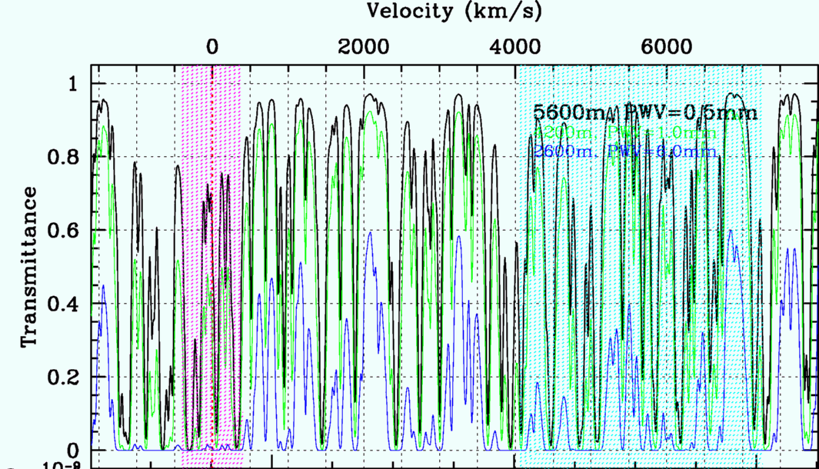
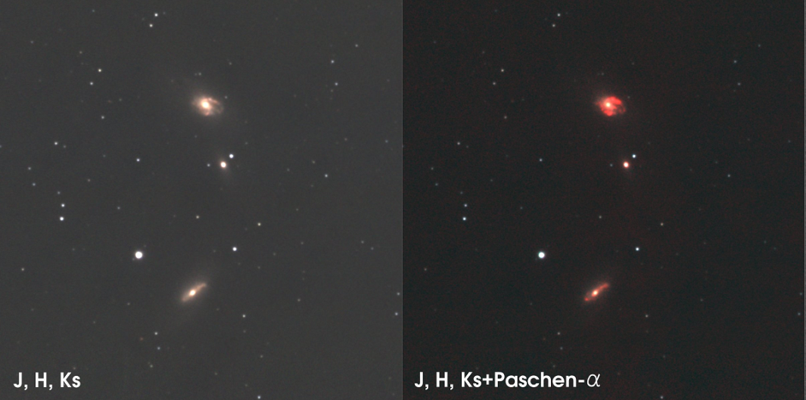
Science with SWIMS
New Window for Paα
水素 Paα line (1.8751mm) の観測が可能となる
  Strongest Hydrogen Line in NIR
  Good probe in dusty environment
舘内ポスター参照
Starburst Galaxies IC4686/4687

Slide 8
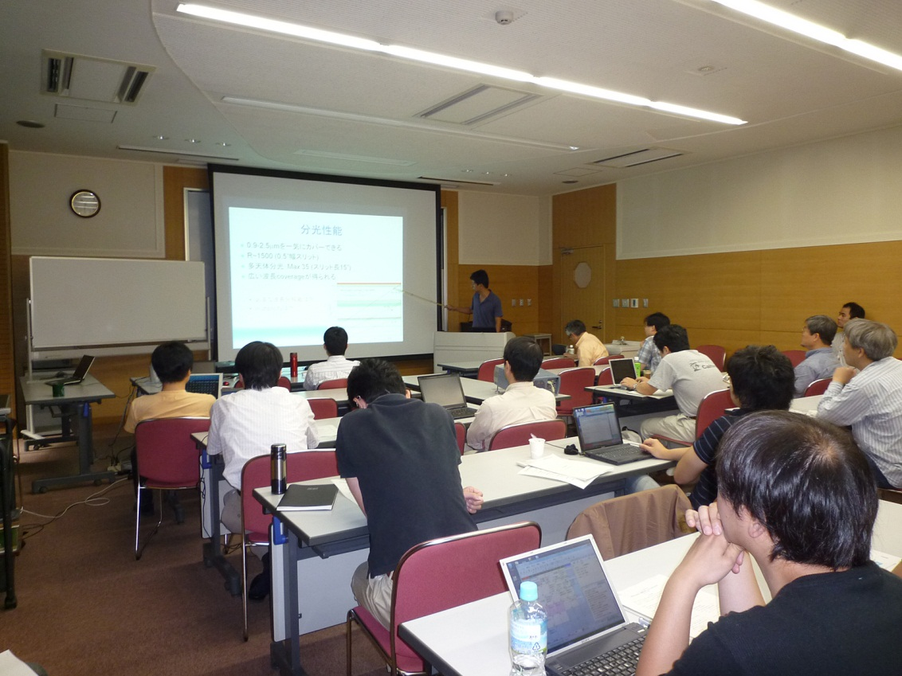
サイエンス検討ワークショップ
2009/9/11
32名参加
幅広いサイエンス
  太陽系
  YSO食連星
  ミラ型変光星
  近赤外線超新星
  遠方銀河探査
  遠方銀河団・原始銀河団サーベイ
  サブミリ銀河フォローアップ
  QSO
  AGN変光
  AKARI/SPICAとの連携

Slide 9
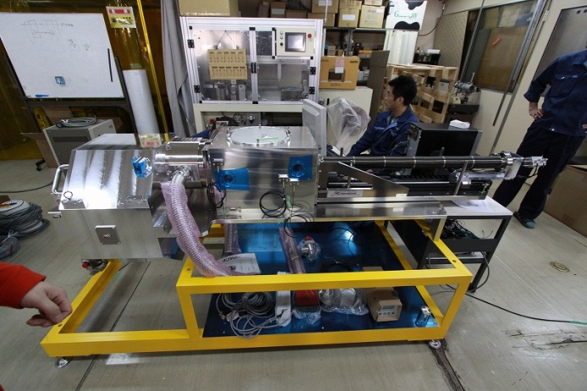
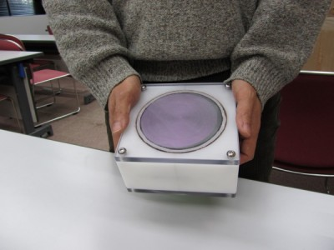
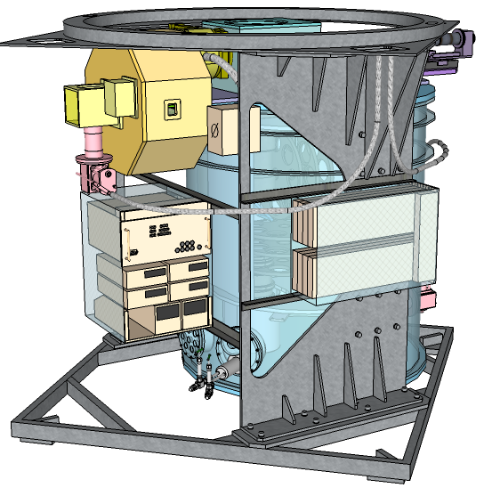
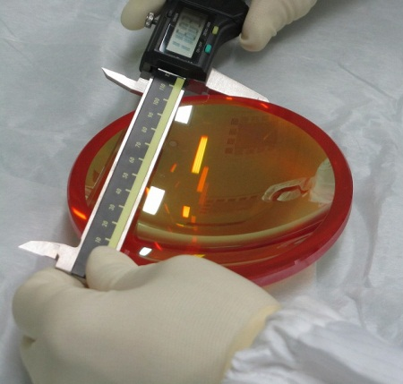
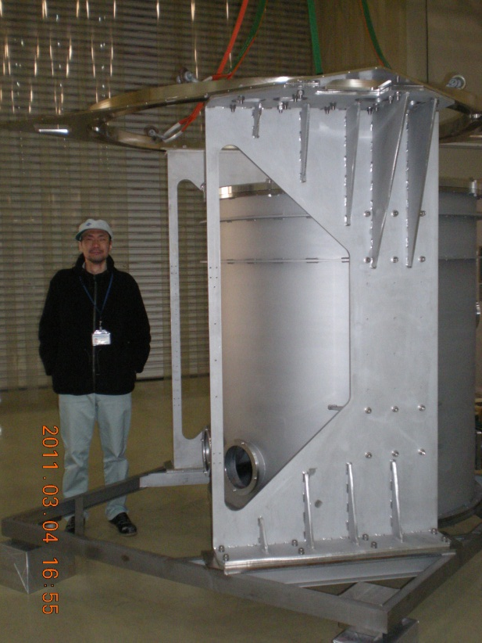
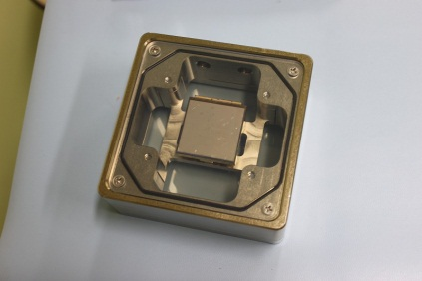
SWIMS Manufacturing Underway
Grism (Optcraft / Richardson)
MOS Exchanger (Sentencia)
Main Dewar /Cooler(SHI)
2m
Aspherical ZnSe Lenses
(Optcraft / II-IV)
HAWAII-2RGs (Teledyne)

Slide 10
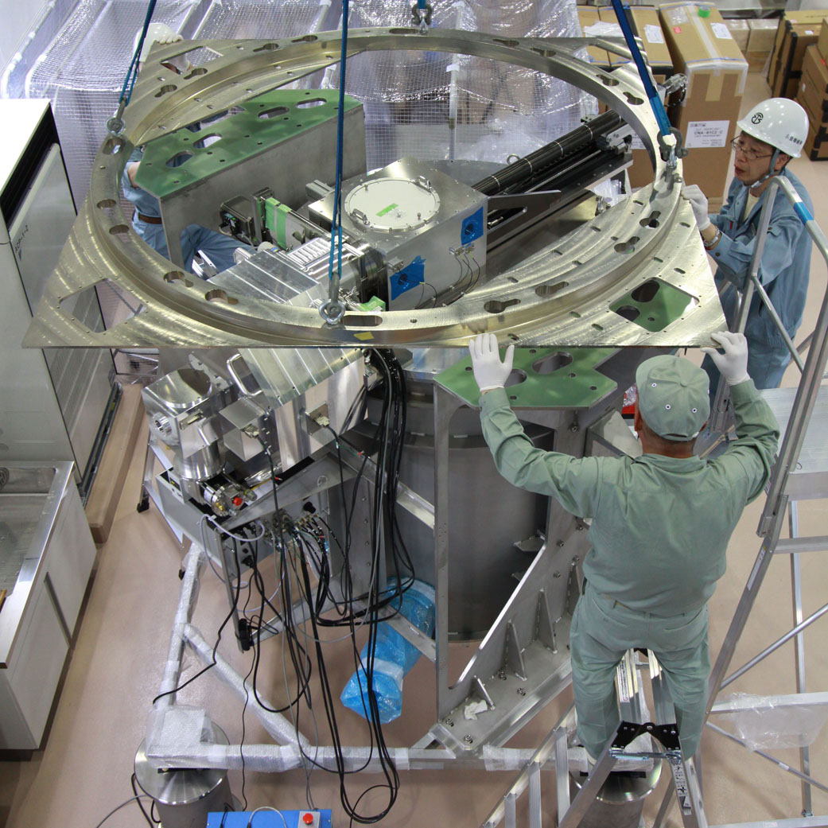
Assembly Test at Mitaka New Building (2011/6)

Slide 11

Mask Catcher Unit

Slide 12

Mid-infrared Instrument MIMIZUKU
Mid Infrared Multi-mode Imager for gaZing at the Unkown Universe
  中間赤外線観測装置
  広い波長範囲をカバー
    NIR channel : 2um – 5.6um (InSb)
    MIR-S channel : 6 – 26um (Si:As)
    MIR-L channel : 24 – 38um (Si:Sb)
  高い空間分解能
    >6umで回折限界を達成
    1.2 arcsec @ 30um
  相対測光による変光天体検出
  Member : 宮田、酒向、上塚、
  中村、浅野、内山

Slide 13
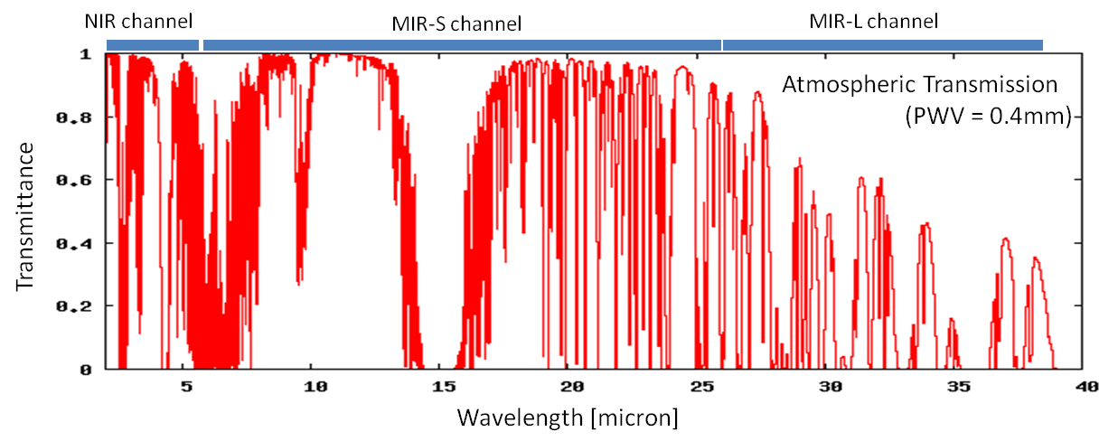

MIMIZUKU
Wide Wavelength Coverage
+ High Spatial Resolution
10.0
AKARI
SPITZER
SOFIA
TAO/
MIMIZUKU
1.0
SPICA
30um帯で1arcsecの
解像度を達成！
Spatial resolution (arcsec)
JWST
SUBARU
30m telescopes
0.1
10
20
30
40
50
wavelength (um)

Slide 14

MIMIZUKU
Accurate Monitoring w/ Field Stacker
望遠鏡の像（仮想的）
2つの視野をpickupすることで
MIRで視野内相対測光を実現
1’x2’
1’x2’
ピックアップ鏡
視野合成▽鏡
ピックアップ鏡
回転テーブル
その上にXステージ
従来に比べて格段に精度のよい
時間変動のモニタリングが可能
2’x2’
低温光学系に
Evolved stars
Supernovae/Novae
YSO disks…

Slide 15
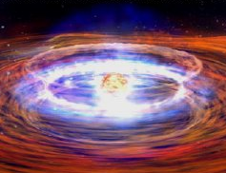
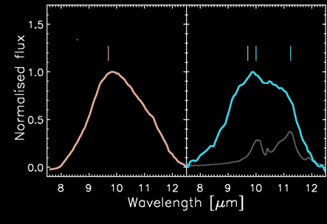
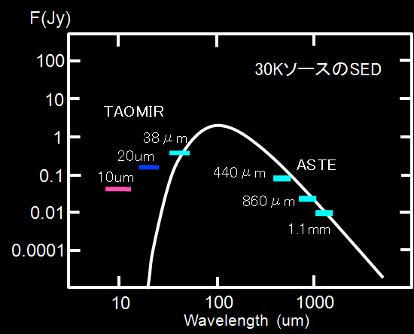
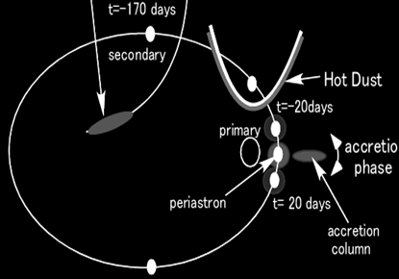
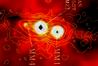
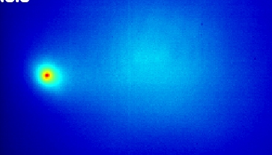
Science with MIMIZUKU
30μm帯
の開拓
高感度20μm帯
観測
系統的
モニタ観測
原始太陽系円盤
でのダスト進化
大質量星形成
遠赤外線ソース
の高解像度観測
大質量星、晩期型星
でのダスト生成
太陽系内天体での
ダスト生成
赤外線ダーククラウド

Slide 16
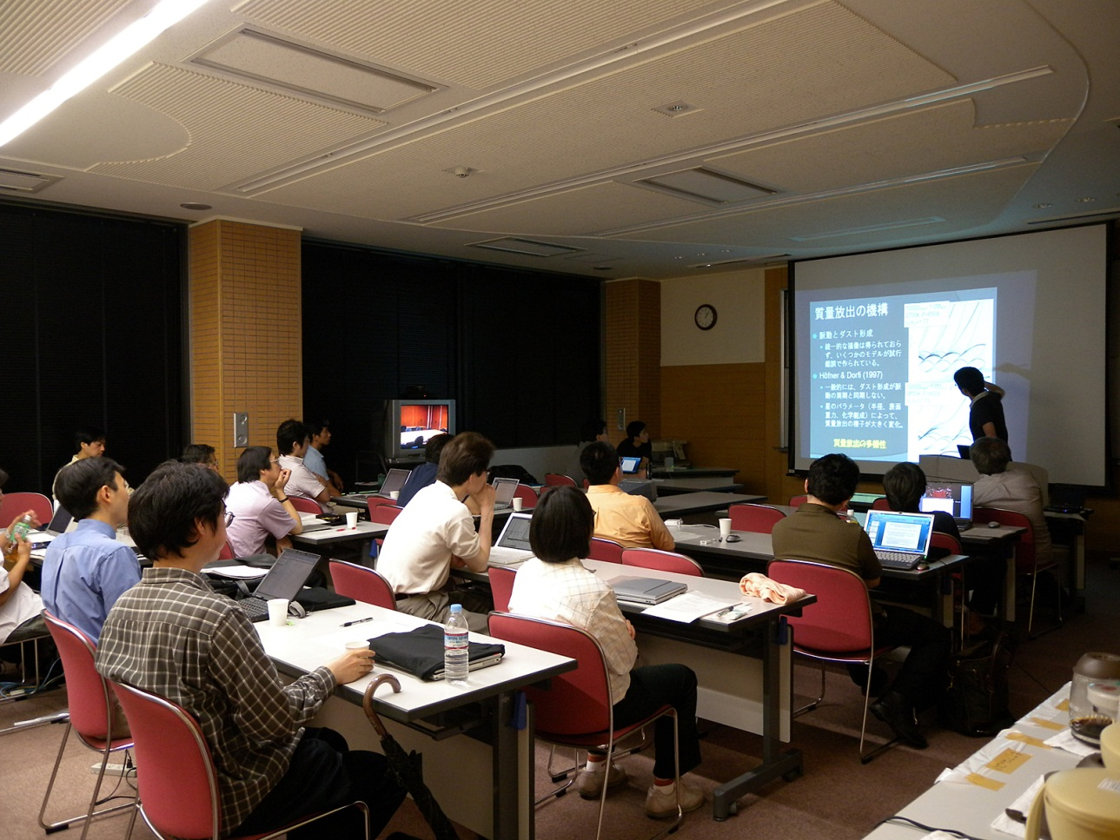
サイエンス検討ワークショップ
2009/7/24
34名参加
多くのサイエンス
  変光星分光撮像モニター
  銀河中心のミラ型変光星
  分子光球
  大質量星形成
  太陽系小天体、彗星
  惑星磁気圏
  CDMサブハロ質量測定
  Dusty AGN
  ALMA/ASteとの連携

Slide 17
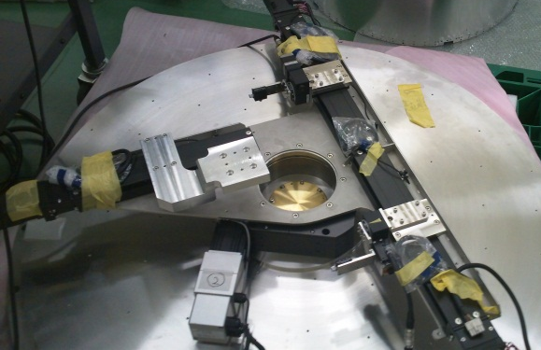
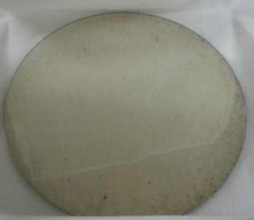
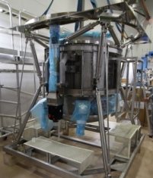
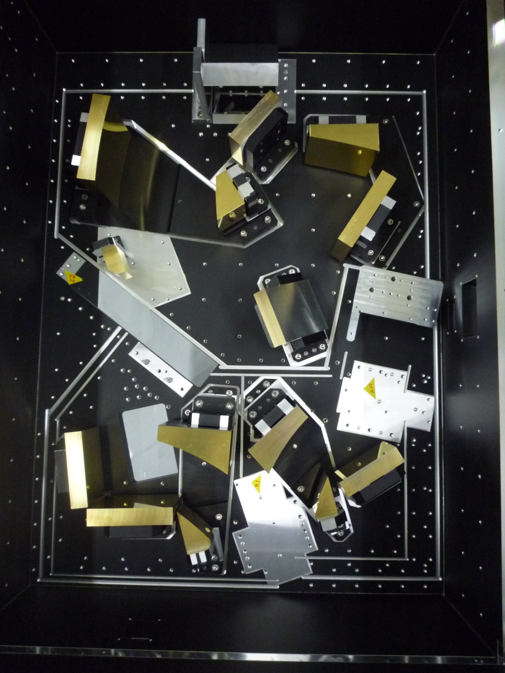
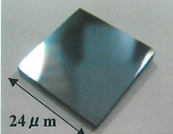
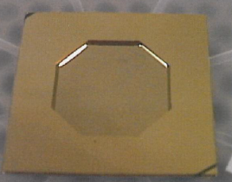
MIMIZUKU
Manufacturing Underway
Field Stacker Unit
CVD diamond
window
(φ70mm)
Si grism
Cold Optics
Mesh filter
for 30um

Slide 18
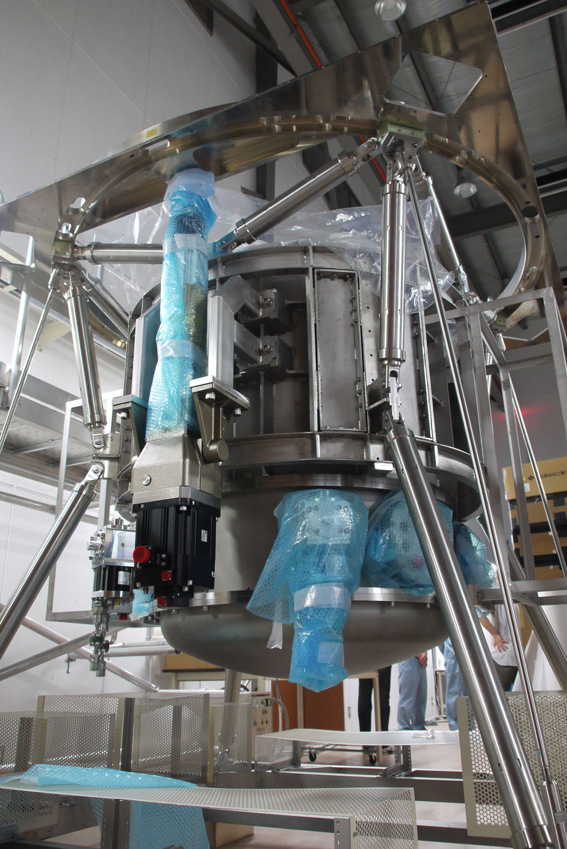
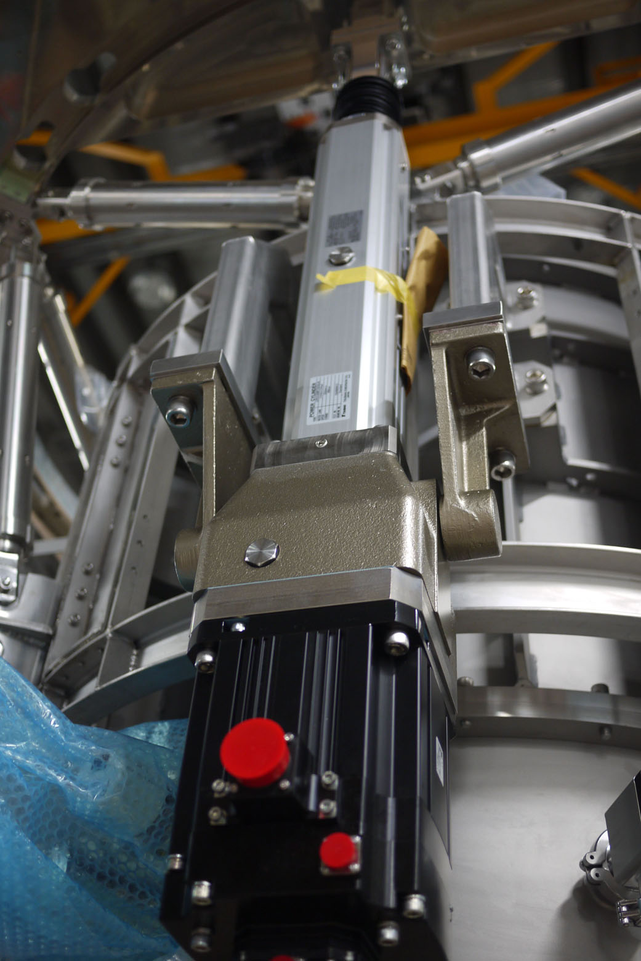
Delivered Dewar Jacket to Mitaka New Building (2011/6)

Slide 19
SWIMS / MIMIZUKU on Subaru
TAO 6.5m not available before 2016
First science with Subaru (2013 or 2014?)
Will be Opened as PI Instruments
SWIMS
  Collimator design optimized for Subaru
  (Re-optimized to TAO by changing the collimator unit)
  FoV of 6.6’ x 3.3’ (MOIRCS : 7’x4’)
  0.10”/pix
MIMIZUKU
  NIR / MIR-S channels can be used at Subaru
  Monitoring capability

Slide 20
Summary
TAO 6.5m望遠鏡の２観測装置を開発している
  SWIMS(NIR)
  MIMIZUKU(MIR)
2013年を目標にすばるでのサイエンス観測を始めたい
  PI共同利用へ供する予定
サイエンス検討を進めている
興味のある方はぜひご連絡を！

Slide 22
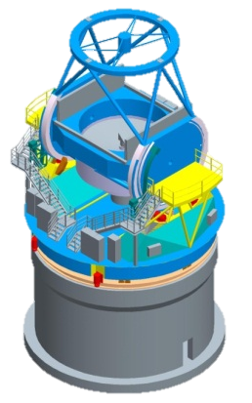
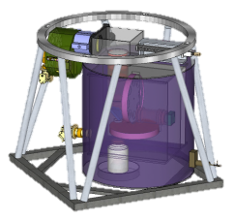
Schedule
Items | 2009 | 2010 | 2011 | 2012 | 2013 | 2014 | 2015 | 2016 | 2017
6.5-m telescope Detailed design Primary Enclosure, telescope structure Road and ground activities Enclosure installation 6.5-m telescope installation 6.5-m telescope operation
1st generation instruments Detailed design Assemble, laboratory tests test observations at Subaru Observations at TAO 6.5m
?? TBD ??

Slide 23
Advantage of Co. Chajnantor
Photometric nights > 60%, / usable >80% (Miyata+08)
Median Seeing 0.7”台 @ Ks-band
高地 (5640m/<0.5atm) で観測している (PWV 0.5mm) ため、高い赤外線透過率
Atmospheric
Transmittance
Excellent observational condition in
both NIR(1-2.5mm) and MIR (5-40mm)

Slide 24
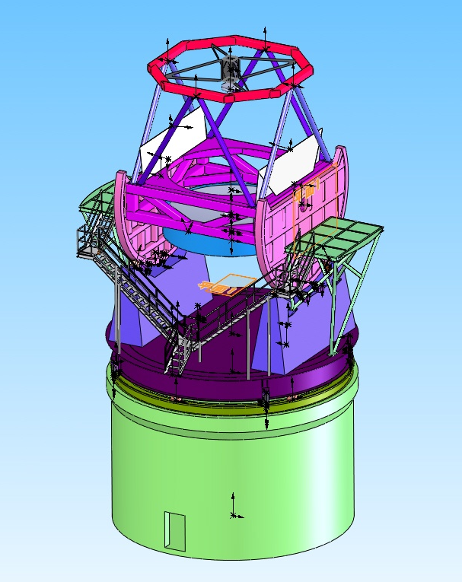
TAO 6.5m Telescope
最も赤外線観測に適した望遠鏡
望遠鏡の
  最終F
  カセグレンインターフェース
はすばると同じ。
⇒すばると観測装置を共有できる
Telescope type : Cassegrain / Ritchey-Chretien
Primary diameter : 6,500 mm
Final focal ratio : 12.2
Foci : Cassegrain + 2 Nasmyth
Field of view : φ25 arcmin

Slide 25
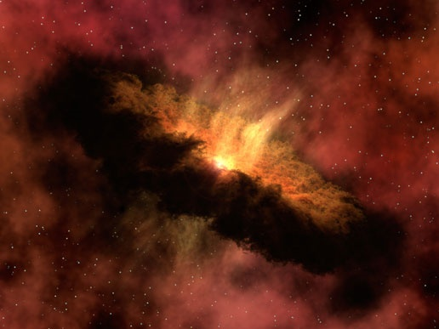
MIMIZUKU Science Targets
The highest spatial resolution at 30um
⇒ Useful for detailed studies of proto-planetary /
debris disk and dust shells
10.0
AKARI
30um
150K-30K region
SPITZER
SOFIA
1.0
SPICA
Spatial resolution (arcsec)
TAO
JWST
SUBARU
30m
0.1
10
20
30
40
50
wavelength (um)

Slide 26

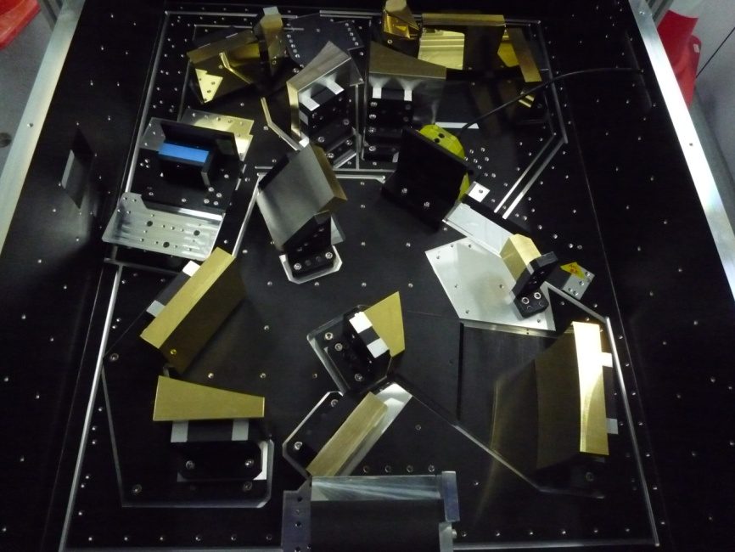
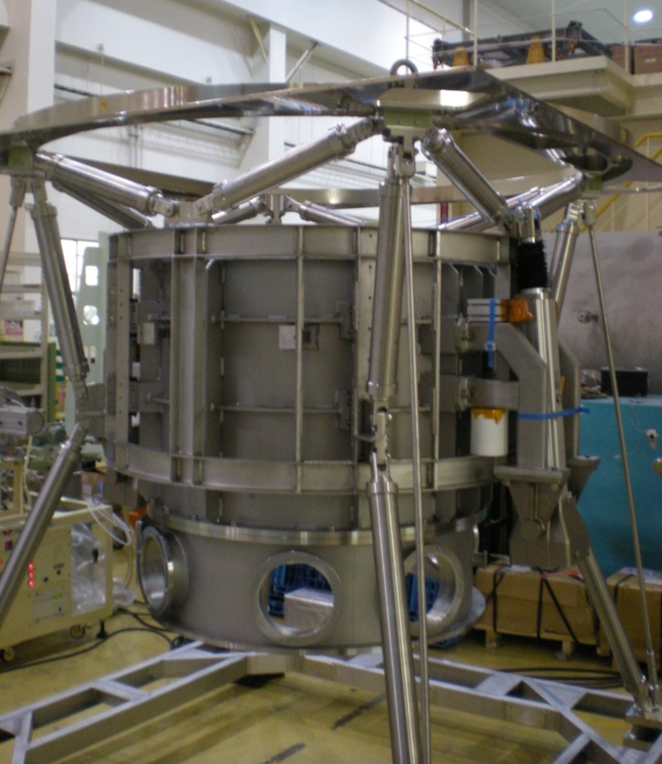
MIR : MIMIZUKU
Mid-Infrared Multi-field Imager for gaZing at the UnKnown Universe
  PI : Takashi Miyata
  Wide wavelength coverage
    InSb channel : 2-5.6um
    Si:As channel : 6-26um
    Si:Sb channel : 25-38um
  Diffraction limited spatial resolution
    0.4 arcsec @ 10 micron
    0.8 arcsec @ 20 micron
    1.2 arcsec @ 30 micron
  Accurate monitoring
    simultaneous observations of
    two discrete fields
  Member : 宮田、酒向、上塚、
  中村、浅野、内山

Slide 27
Accurate Photometry in MIR
Telescope Field of View
1’x2’
1’x2’
Pick-up mirror
Triangle Prism Shape Mirror
Field Stacker Unit
Simultaneously observe two objects
for diffferential photometry
~50% of 9/18um sources have
a counterpart star
Pick-up mirror
Rotatable Table
2’x2’
Telescope | FOV of telescope | 9 micron |  | 18 micron
 |  | > 50mJy | >300mJy | >130mJy | >1Jy
TAO | 25’ | 55 % | 51% | 51 % | 15%
Subaru | 5’ | 51% | 10% | 41% | 0.3 %
to Cold Optics

Slide 28
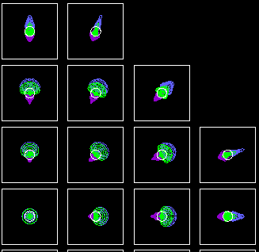
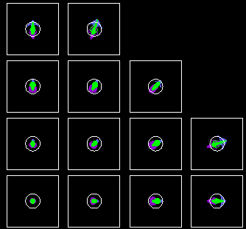
Performance of Optics
(Subaru Design)
Blue Channel
Red Channel

Slide 29

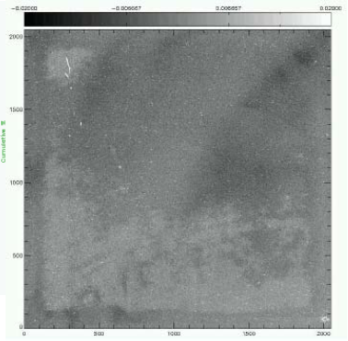
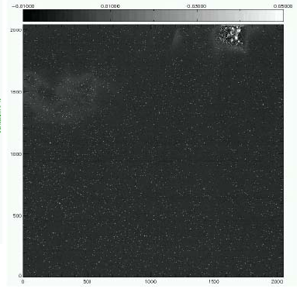
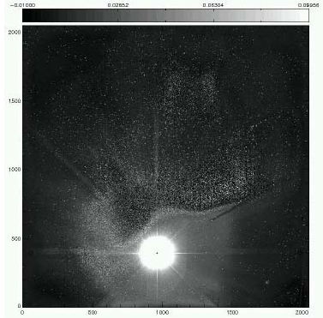
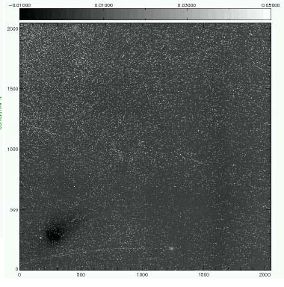
Focal Plane Arrays
8 HAWAII2 RGs / 2.5μm cutoff
=> Currently only 4 procured/delivered
SIDECAR ASICs for readout
Covers central 6.6’x3.3’ FoV@Subaru
0.1”/pix sampling
Dark Current < 0.005e-/s
#191
#196
#206
#208

Slide 30
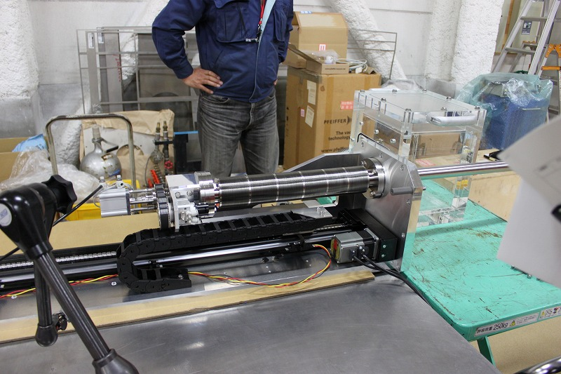
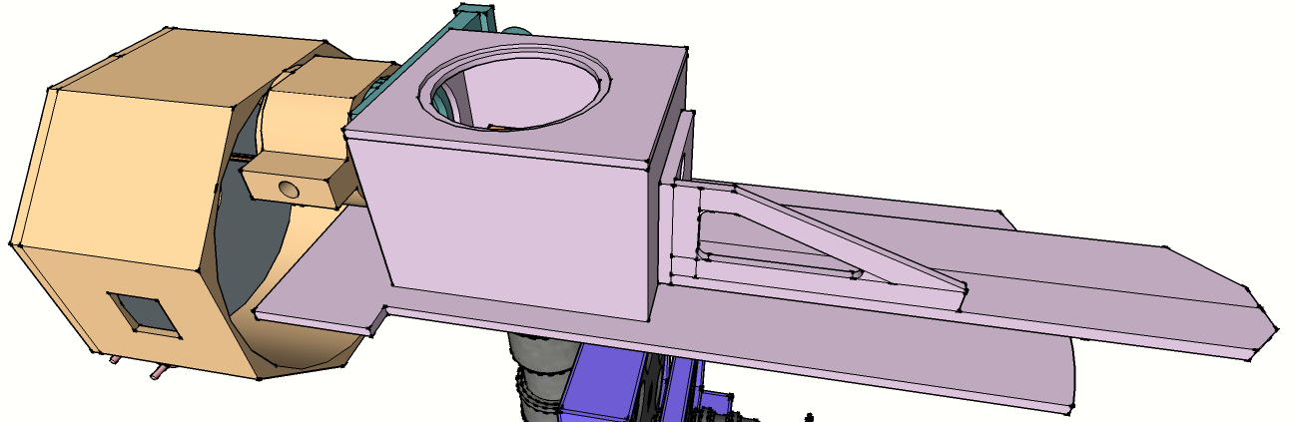
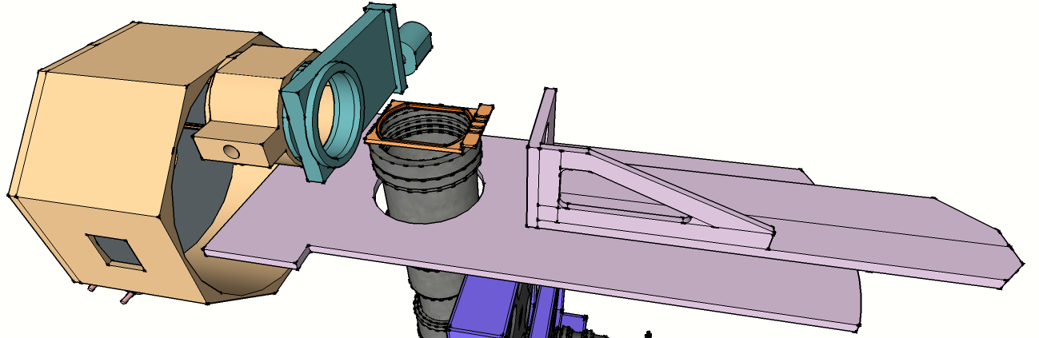
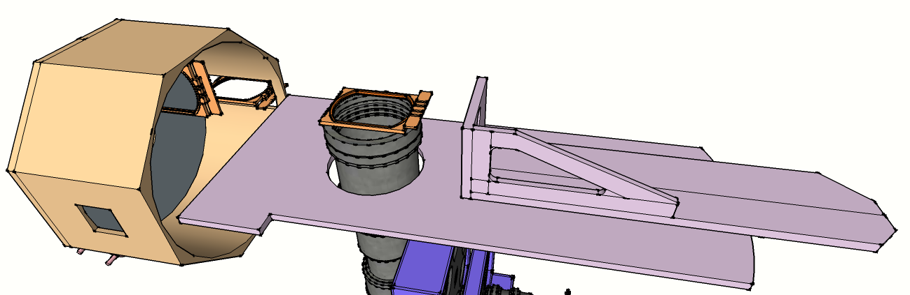
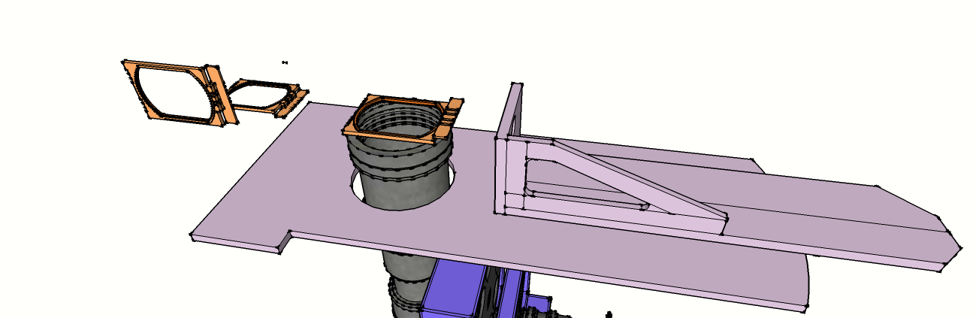
MOS Slit Plate Exchanger
(Design/Fabrication : Sentencia)
Based on the design of MOIRCS
  Turret-type mask stocker
  Robotic mask exchanger
Gate Valve
MOS Slit Masks
Mask Catcher Unit (Robo-hand)
Not Shown here
Collimator Unit
~2.3m

Slide 31
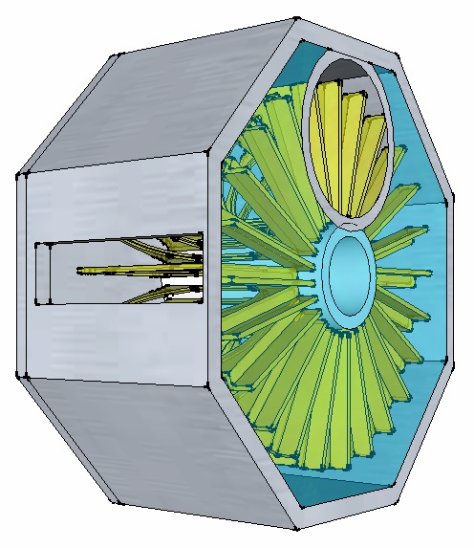
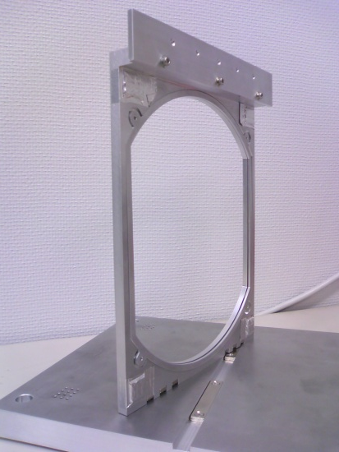

MOS Slit Unit / Holder
Maximum # of mask slit : 20
New design with high reliability
  Magnet – latch (Both at the focus and the stock)
  Operative even at the TAO Nasmyth focus
  Curved mask to adjust focal plane curvature
Neodyium Magnets
210mm
250mm
Prototype Mask Holder

Slide 32
Schedule
2010/Nov : Array #1, #2 delivery
2011/Jan : Closing design phase
2011/Jan : Array #3, #4 delivery
2011/Jan : Dichroic mirror delivery
2011/Mar : Completion of a new laboratory building
2011/Mar: Delivery of the dewar, MOS, optics componetns
2011/Q2-2012/Q2 : Assembly, adjustment, etc…
2012/Q3 or later : Transport to Subaru, setup
2013/Q1 : First Light at Subaru ?

Slide 33


New Building at Mitaka
Wii be completed in mid-March

Slide 35
Atmospheric Transmittance
5600m
PWV=0.5mm
4200m
PWV=1.0mm
2600m
PWV=6.0mm

Slide 36
Dichroic Mirror

